Slide 1



MODELO SOBRE LA BUSQUEDA DE TRATAMIENTO DE SALUD MENTAL DE TRABAJADORES TECH
BELEN MEJIA MEDINA

Slide 2
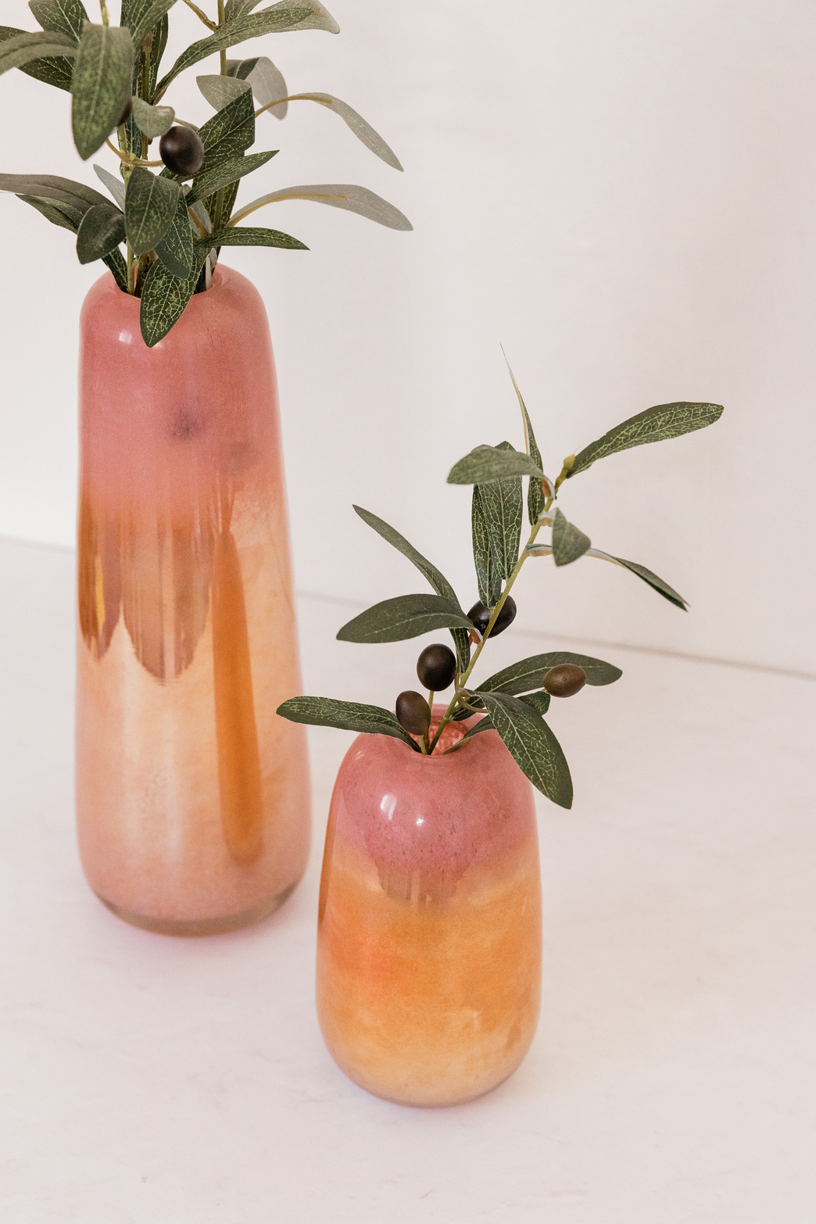
Contexto
Con este modelo se busca saber en base a ciertas caracteristicas si un trabajador buscara o no tratamiento para su salud mental.

Slide 3
01
Conocer si el apoyo institucional hacia los trabajadores influencia o no en su decision de buscar tratamiento
02
Encontrar cuales son las variables que mas influyen en que un trabajador busque tratamiento
Objetivos
03
Encontrar cual es el modelo que se obtiene mejores resultados en base a la informacion que se tiene

Slide 4
Hipótesis
H0: El apoyo laboral hacia los trabajadores no influencia en que busquen tratamiento de salud mental
H1: A mayor apoyo laboral, mayores son las posibilidades de que los trabajadores busquen tratamiento para su salud mental

Slide 5
Pruebas estadísticas
t-student
chi cuadrado
2.22
23.84
Indica que el promedio (la tasa de búsqueda de tratamiento) en el grupo de alto apoyo es significativamente mayor que en el grupo de bajo apoyo
Indica que las varibles estan altamente relacionadas.
p-value
p-value
0.01
0.02
Indica que no existen pruebas suficientes para validar la hipotesis nula
Indica que no existen pruebas suficientes para validar la hipotesis nula
Objetivo 1 cumplido

Slide 6
MODELOS
01
Regresión logística
02
Random forest
03
K-Nearest Neighbors (KNN)

Slide 7
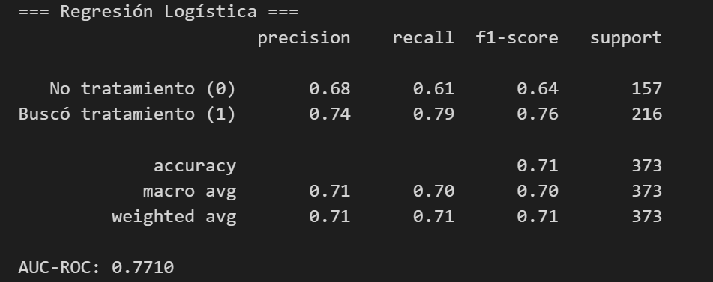

Regresión logística
Análisis del desempeño del modelo
Análisis de validación cruzada

Slide 8
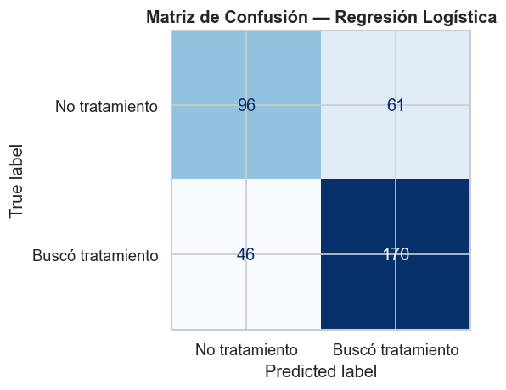
Regresión logística - Matriz de confusión
Diagonal principal: 266

Slide 9
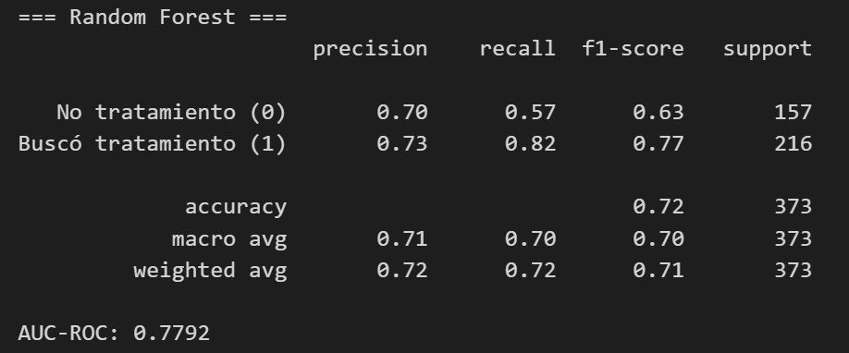
Random forest
Análisis del desempeño del modelo
Análisis de validación cruzada

Slide 10
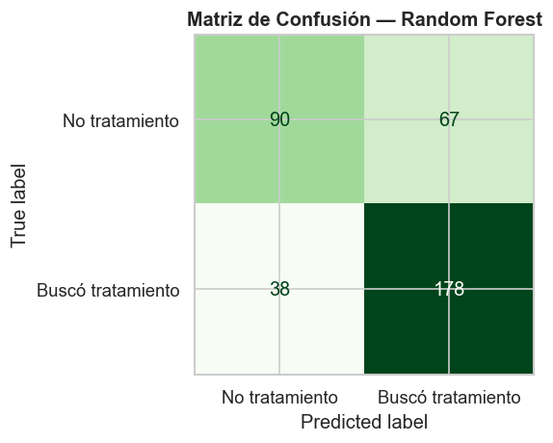
Random forest - Matriz de confusión
Diagonal principal: 268

Slide 11
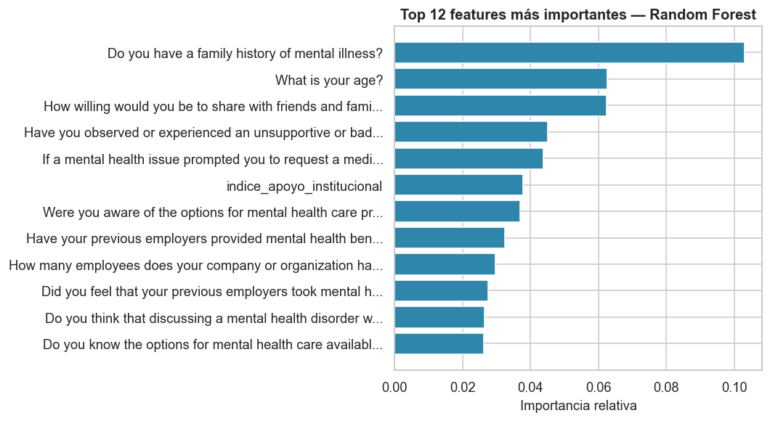
Random forest - Importancia de las variables
Objetivo 2 cumplido

Slide 12
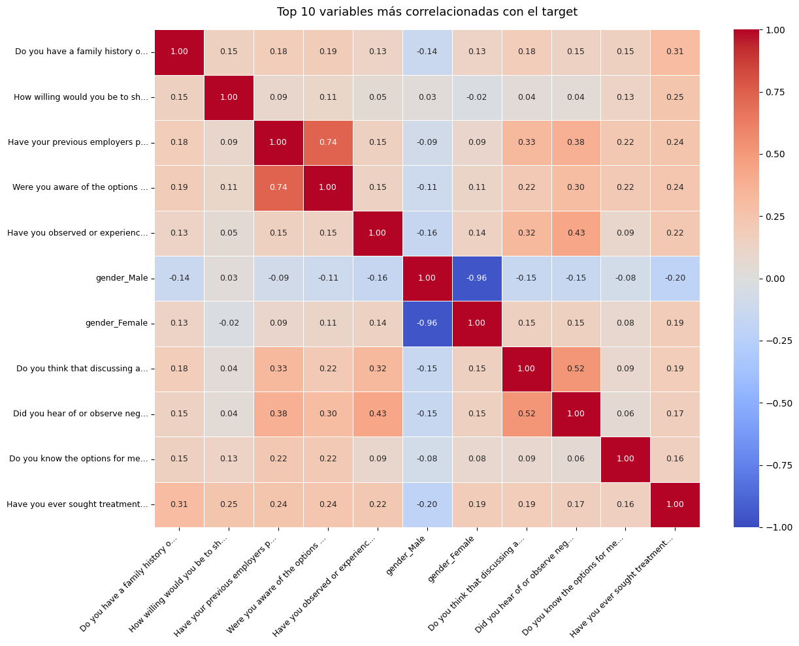
Matriz de correlación

Slide 13
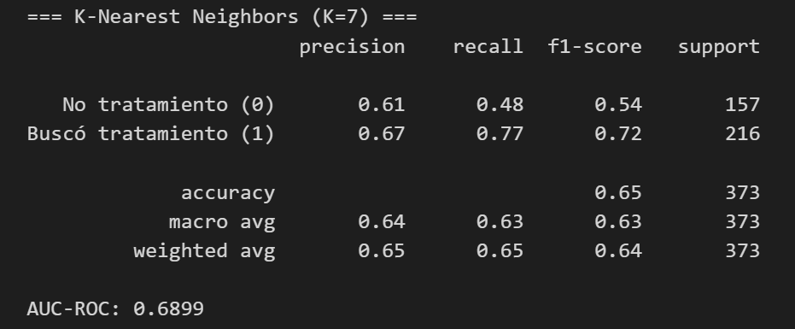
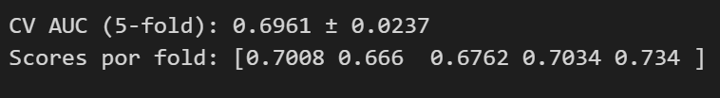
K-Nearest Neighbors (KNN)
Análisis del desempeño del modelo
Análisis de validación cruzada

Slide 14
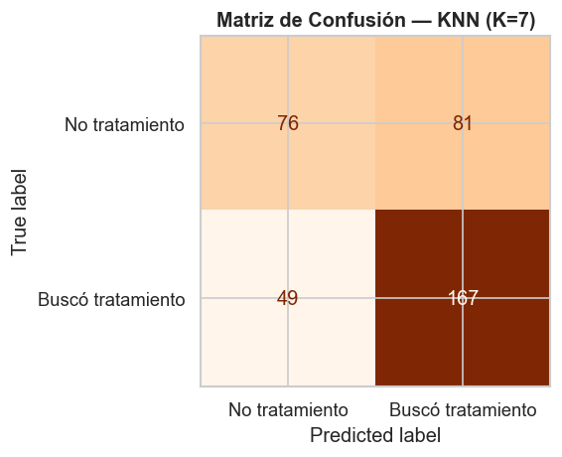
K-Nearest Neighbors (KNN) - Matriz de confusión
Diagonal principal: 243

Slide 15
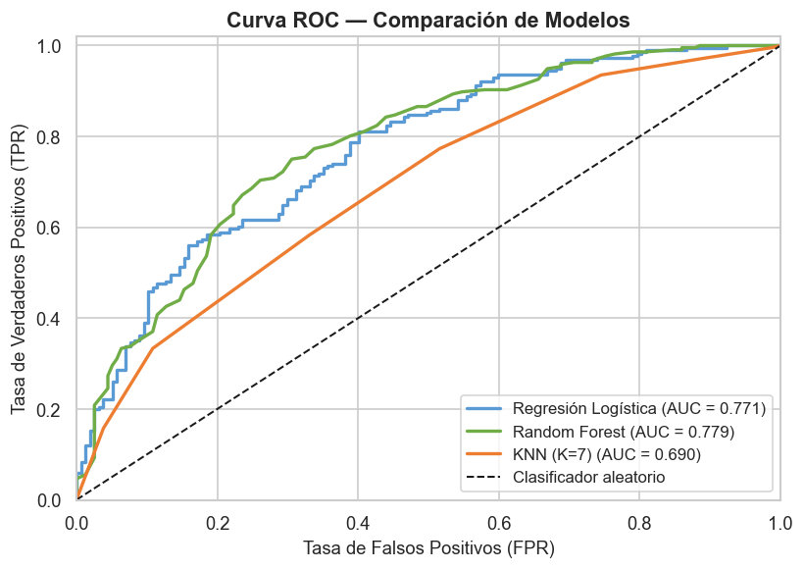
Análisis Comparativo de Curvas ROC de los 3 modelos

Slide 16
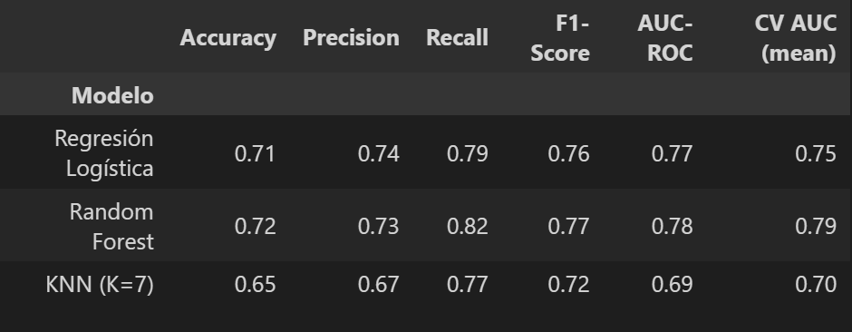
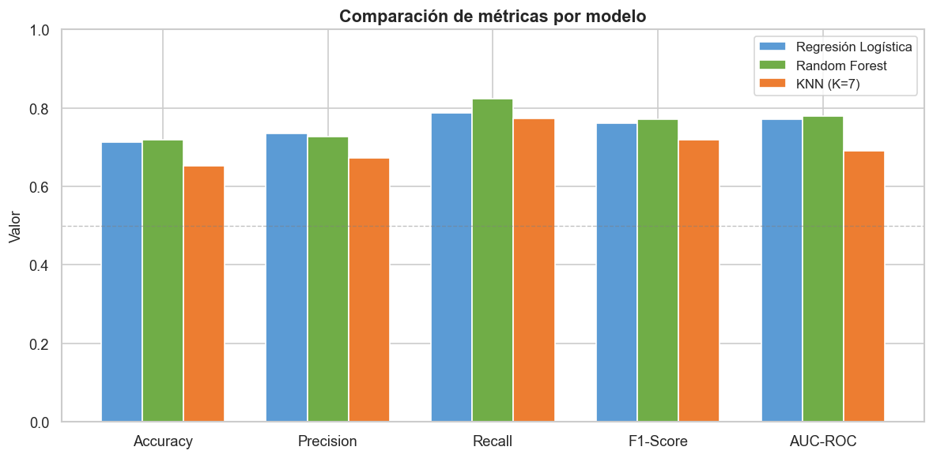
Comparación del desempeño de los 3 modelos

Slide 17
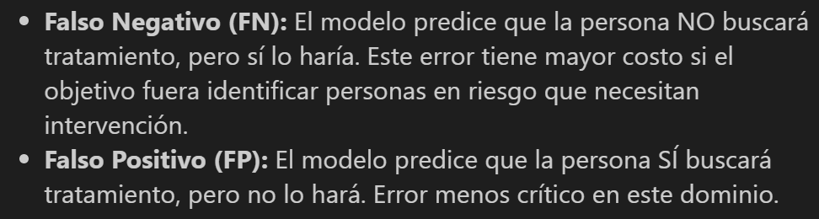
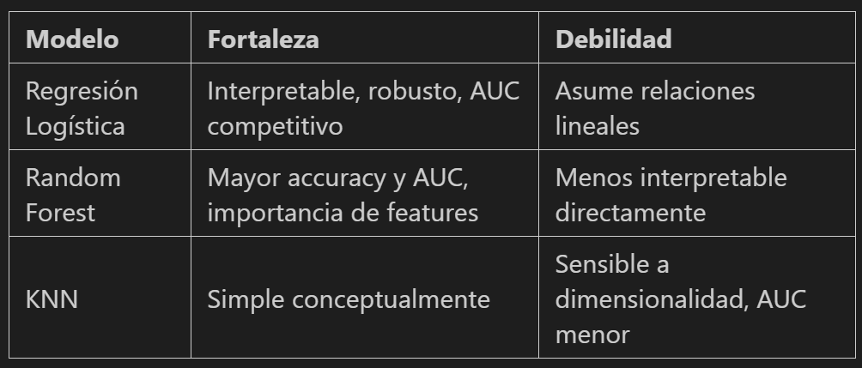
Conclusiones
Se priorizo los resultados
de Recall y AUC-ROC
El mejor modelo con mejor performance es Random Forest
Objetivo 3 cumplido

Slide 18
Gracias
BELEN MEJIA MEDINA

